Slide 1
сказки

Slide 2
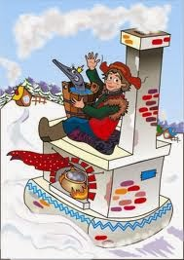
емеля

Slide 3
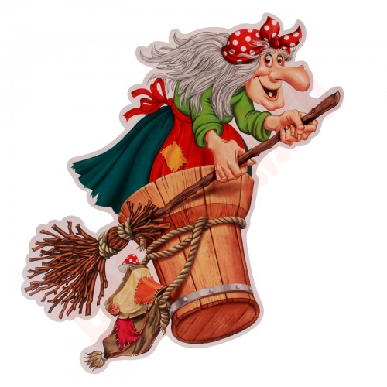
Ступа баба яги

Slide 4
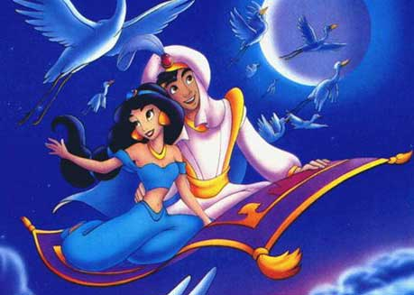
Ковер самолет

Slide 5
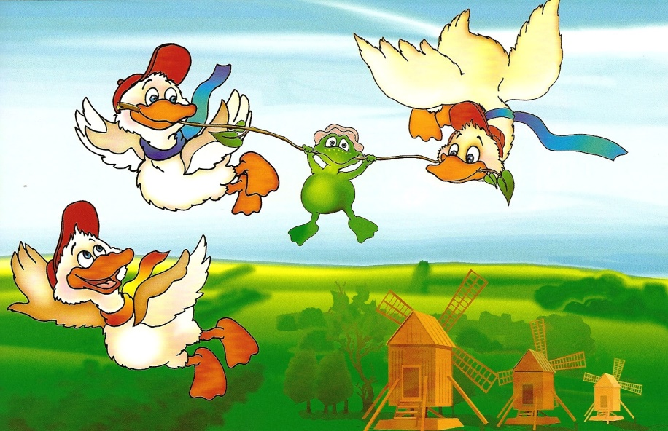
Лягушка-путешественница

Slide 6
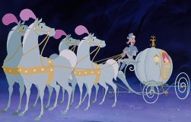
Золушка карета

Slide 7
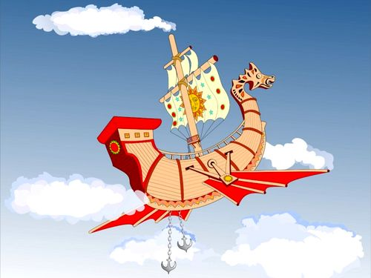
Летучий корабль

Slide 8
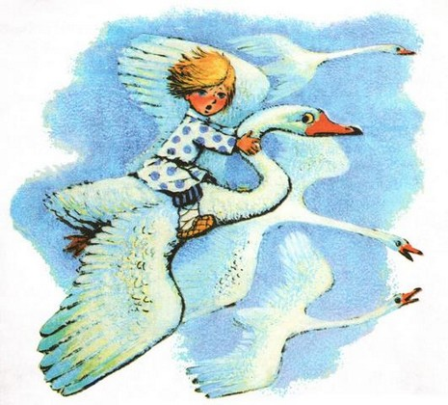
Гуси-лебеди

Slide 9

дюймовочка

Slide 10
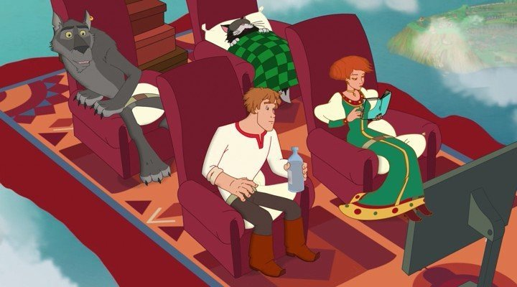
Иван царевич и серый волк

Slide 11



